Slide 1

Sviluppo corpo-mente
Valentino Cherubini
SOD Diabetologia Pediatrica
Azienda Ospedaliero-Universitaria
Ospedali Riuniti Ancona
Presidio “G. Salesi”
v.cherubini@univpm.it
Ancona, 1-2 dicembre 2017

Slide 2
Conflitto d’interessi
Research Support
• Paid Editorial Relationships Menarini
• Consulting Relationships Eli Lilly and Ispesn
• Speakers Bureau Eli Lilly

Slide 3

La strategia evolutiva dell'Homo Sapiens ha previsto vincoli imposti da due caratteristiche: la postura eretta che porta a un canale pelvico distorto e una grande dimensione del cervello alla maturità.
(Weisfeld, G. 1999, Evolutionary Principles of Human Adolescence, Basic Books)
Notes:
Questi vincoli condizionano già di per se lo sviluppo del corpo e della mente…

Slide 4
Contrariamente agli altri primati, l'Homo sapiens è consiederato altriciale secondario, in quanto nasce relativamente immaturo e molta parte dello sviluppo del sistema nervoso centrale è postnatale.
(Weisfeld, G. 1999, Evolutionary Principles of Human Adolescence, Basic Books)
Notes:
Una conseguenza di questo è che l’uomo può essere considerato un essere altriciale secondario (per scomodare una terminologia presa in prestito dalla antropologia).
Nasce relativamente immaturo (prole inetta)
Maturazione molto lenta (basti pensare che tutti I mammiferi dopo lo svezzamento sono autonomi nel procurarsi il cibo)
Sviluppo del sistema nervos centrale post-natale

Slide 5
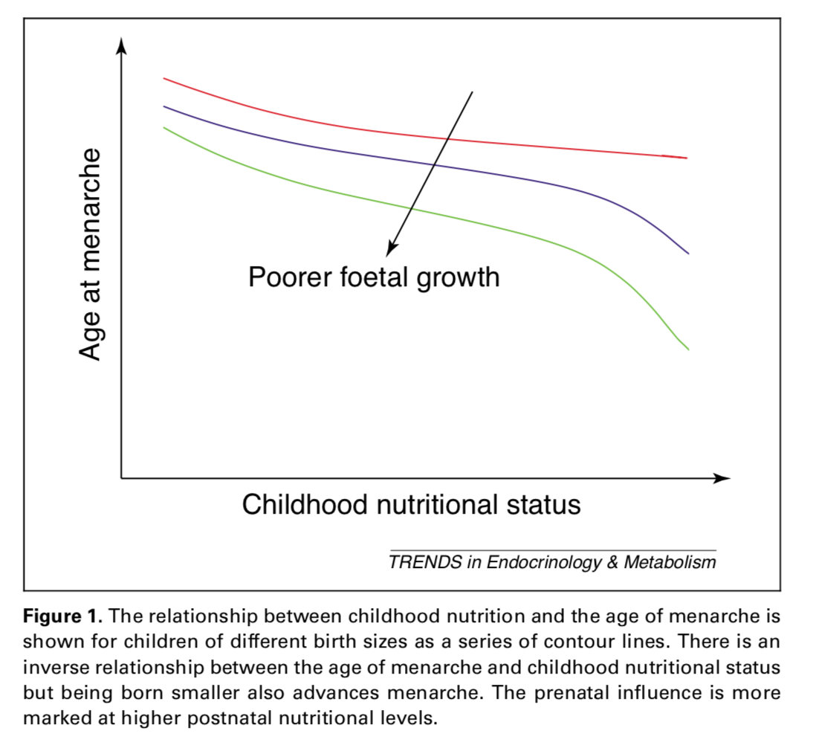
Relazione tra stato nutrizionale e pubertà
(Gluckman et Hanson M Trends in Endocrinology and Metabolism, Vol.17, 2006)
Notes:
Lo stati nutricionale e la crescita fetale sono altri fattori che condizionano lo sviluppo del corpo….

Slide 6
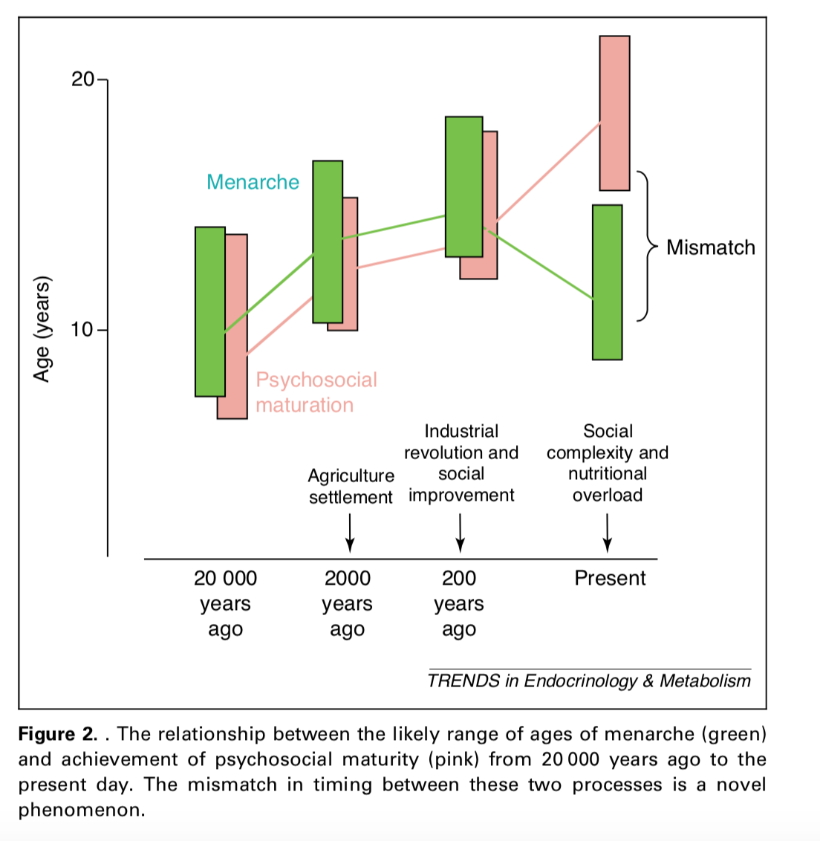
C’è sincronia tra sviluppo di corpo e mente?
Menarche
Psychosocial maturation
(Gluckman et Hanson M Trends in Endocrinology and Metabolism, Vol.17, 2006)

Slide 7
Pubertà
La pubertà è considerata fisiologica quando comincia nell’età compresa tra 8 e 12 anni nelle femmine e 9-14 anni nei maschi.
Questi limiti sono individuati da variazioni di 2.5-3 SDs rispetto alla media della popolazione.

Slide 8
Variazioni temporali dell’inizio della pubertà
La pubertà che inizia prima di 8 anni nelle femmine e di 9 anni nei maschi è considerata precoce.
La pubertà che inizia dopo i 12 anni nelle femmine e i 13 anni nei maschi è considerata ritardata.

Slide 9
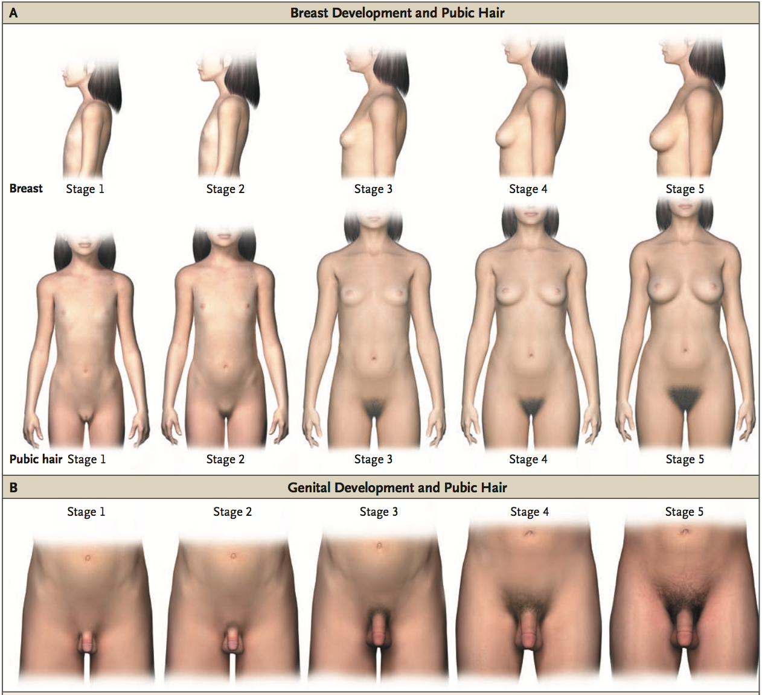
Pubertal rating according to Tanner Stages
(Carel JC and Leger J. New Engl J Med 2008;358:2366-77)

Slide 10
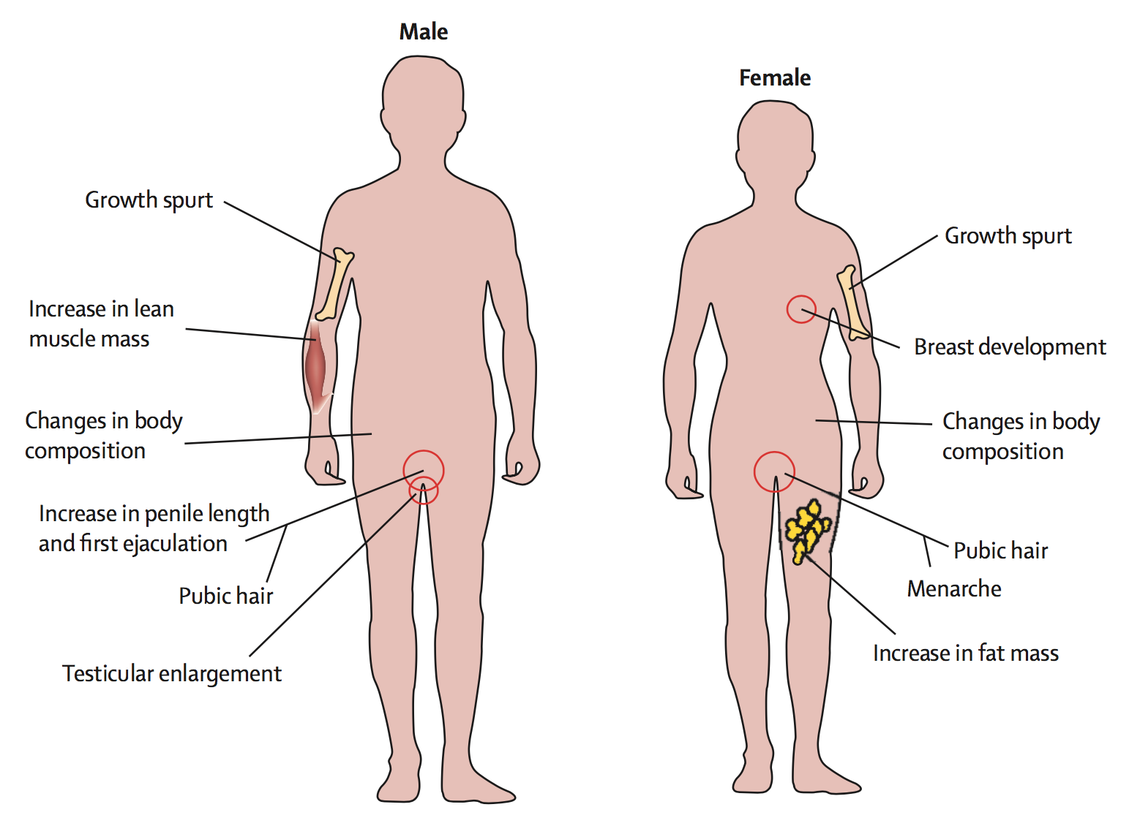
Modificazioni fisiche e
comparsa dei caratteri sessuali
(Abreu AP, Kaiser UB. Lancet Diabetes Endocrinol 2016)
Notes:
Although there is some physiological variation, puberty development usually lasts 3–4 years and consists of a series of events that typically proceed in a predictable sequence.
The development of axillary and pubic hair, a process termed pubarche, is also incorporated in the Tanner stages, but should not be used as a marker of the onset of puberty.

Slide 11
Strutture
Caratteristiche
Glu
GABA
GnRH-pulse-generator
+
−
Hypothalamus
-arcuate nucleus
-eminentia mediana
GnRH and
GABA, glutamate neurons
GnRH
Hypothalamic GnRH-receptor
Pulsatile GnRH-secretion
GnRH
Decapeptide
Pituitary GnRH-receptor
Pulsatile gonadotropin-secretion
Adenohypophisis
LH/FSH
Peptide hormones (207 amino acids)
Gonads
(Testes & ovaries)
Testosteron
Estradiol
Progesteron
Gonadal GnRH-receptor
Feedback mechanism
Inhibin A, B
Peptide hormone feedback
Notes:
Gonadotropin-releasing hormone (GnRH) is produced in the preoptic area of the hypothalamus and released from axon terminals in the median eminence in apulsatilemanner
In human beings, the hypothalamic-pituitary- gonadal axis is active in the mid-gestational fetus, but silenced towards the end of gestation.

Slide 12
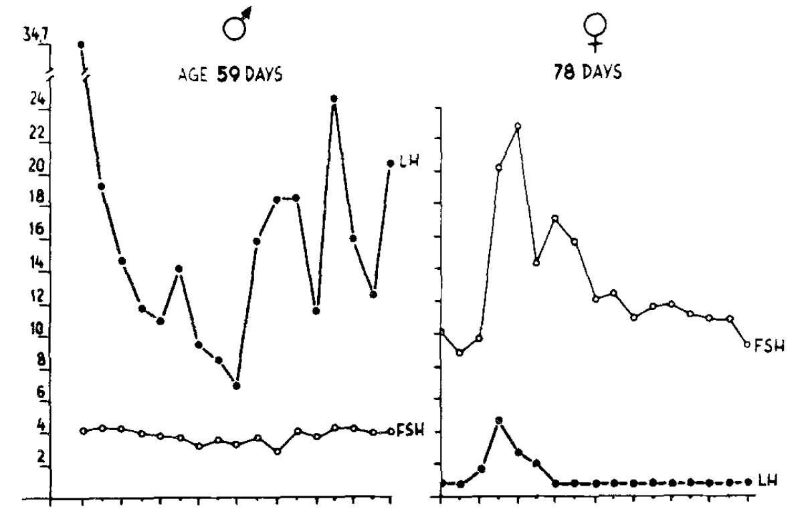
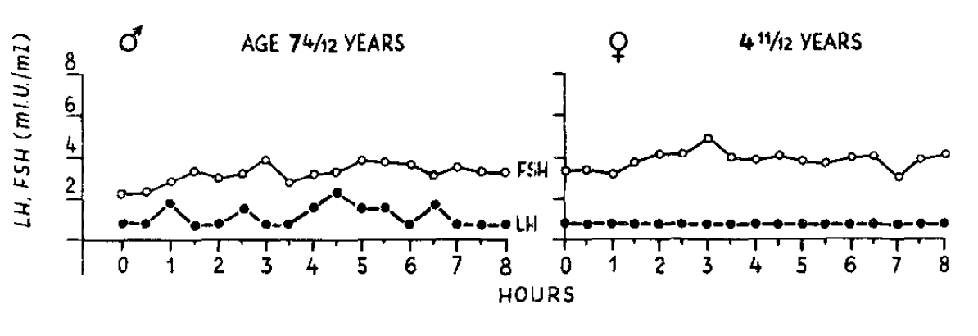
Secrezione pulsatile del GnRH
Periodo post-natale
Periodo pre-puberale
(F. Waldhauser et al. Eyr J Pediatr 1981)
Notes:
This restraint is removed at birth, leading to reactivation of the axis and an increase in gonadotropin concentrations.
These concentrations then gradually decrease towards age 6 months, with the exception of FSH concentration in girls, which remains raised until age 3–4 years.
This period is called minipuberty and has been proposed to lay the groundwork for pituitary LH and FSH responses to GnRH during the later reproductive phase of life.

Slide 13
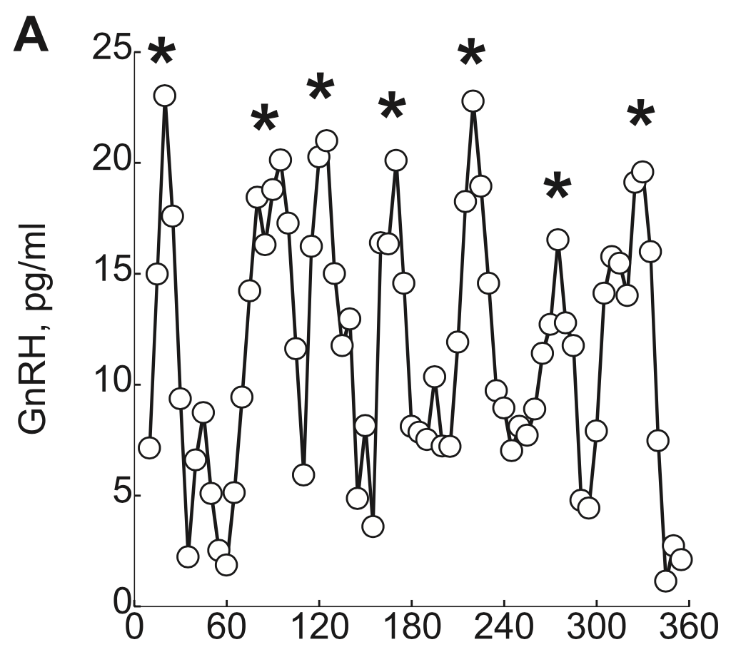
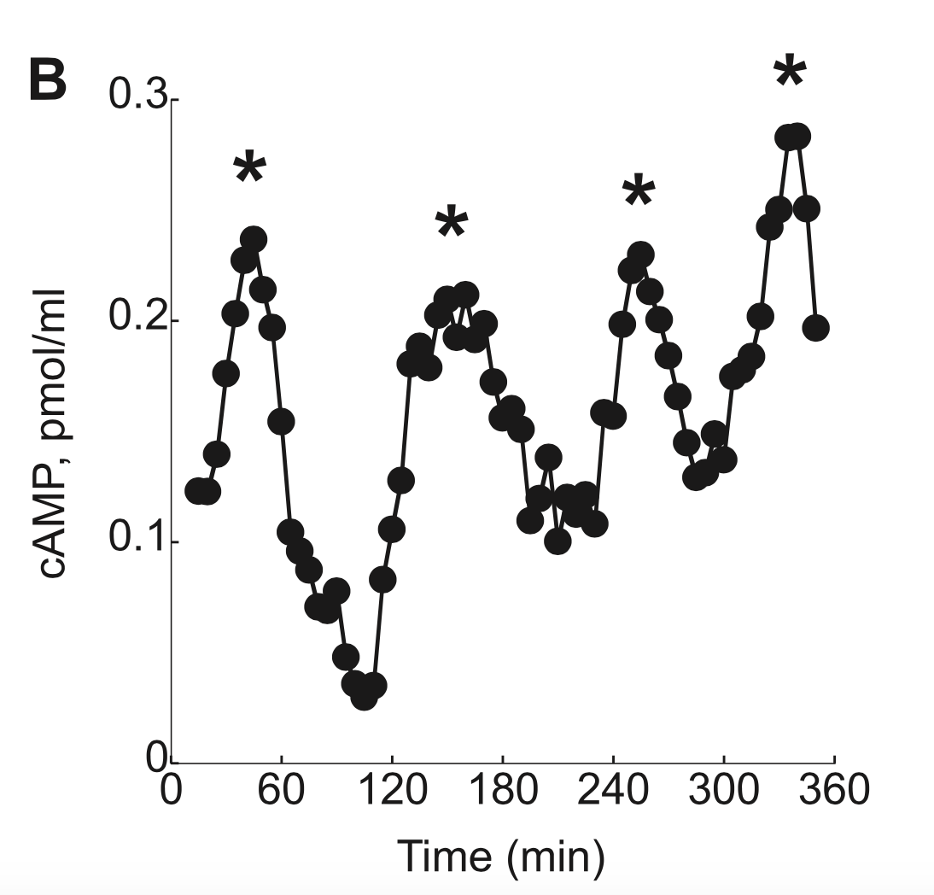
Secrezione pulsatile di GnRH e AMPc
Periodo Puberale
(Am J Physiol Endocrinol Metab. 2011 Jun;300(6):E1022-30)
Notes:
Evidence suggests that the augmentation of activators of GnRH secretion together with the suppression of inhibitors of GnRH secretion culminates in puberty initiation.

Slide 14
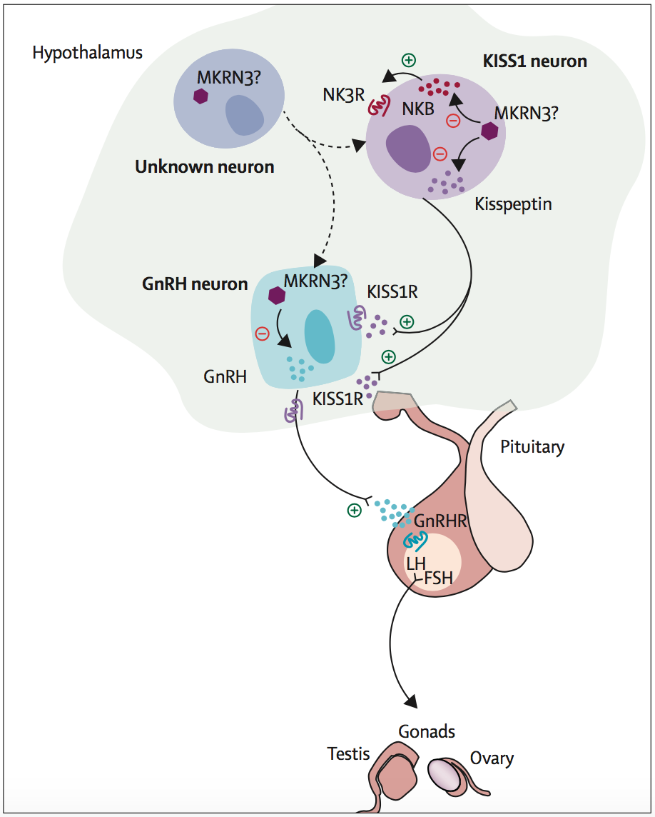
Geni coinvolti nella regolazione del GnRH
KISS1R (kyspeptin system) scoperto nel 2003
Una mutazione con perdita di funzione del gene KISS1R è stata identificata in soggetti con ipogonadismo ipogonadotropo.
Neurokinin B (NKB) scoperto nel 2009
Una mutazione con perdita di funzione del gene del recettore NKB (TACR3) e della neurochinina B (TAC3) è stata identificata in famiglie di consanguinei con ipogonadismo ipogonadotropo isolato.
Makorin ring finger protein 3 scoperto nel 2013
L’allele materno MKRN3 è “represso” ed è espresso solo l’allele paterno. A tutt’oggi il difetto del MKRN3 è il più comune difetto genetico associato a PPC.
(Abreu AP, Kaiser UB. Lancet Diabetes Endocrinol 2016)

Slide 15
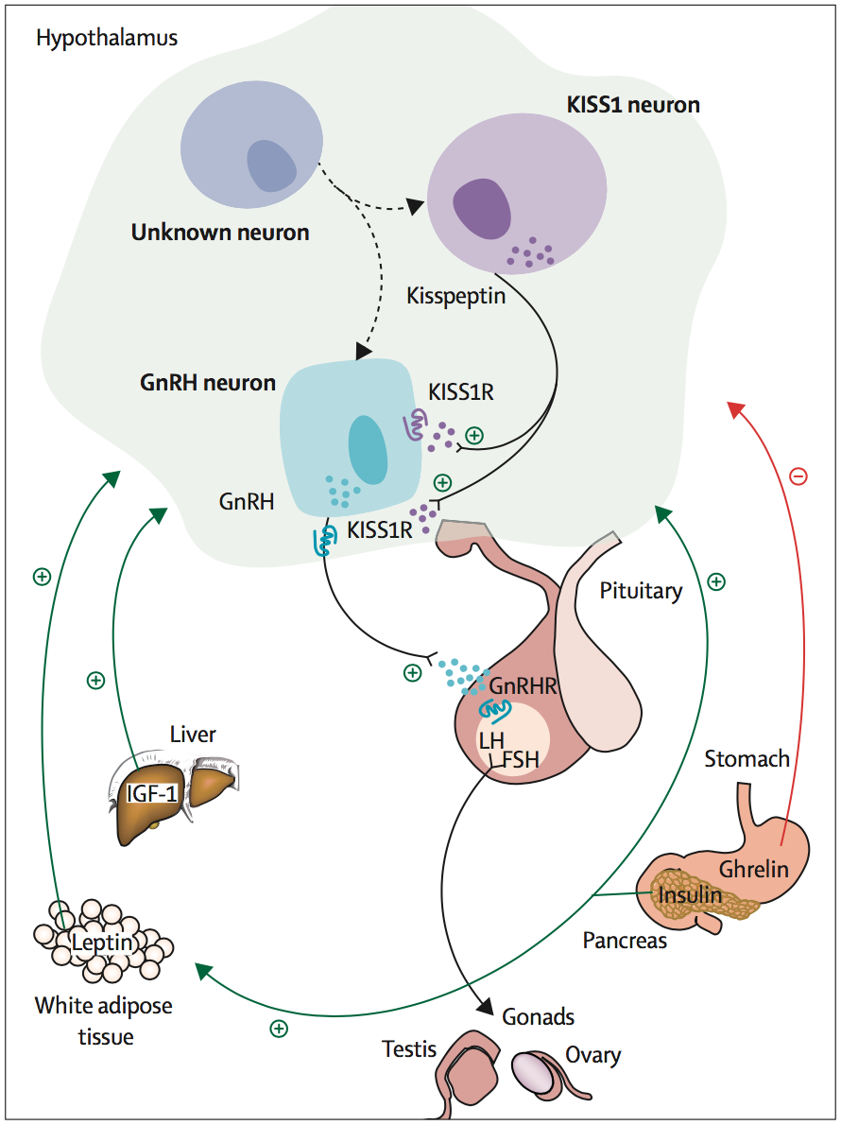
Fattori metabolici che determinano la secrezione di GnRH
Leptina
Una adeguata concentrazione di leptina è indispensabile per la maturazione dell’asse ipotalamo-ipofisi-gonadi. La mutazione omozigote dei geni che codificano per la leptina (LEP) o del recettore per la leptina (LEPR) causa ipogonadismo ipogonadotropo
Insulina e IGF-1
L’insulina è il maggior regolatore della leptina e agisce direttamente o indirettamente modulando la secrezione di GnRH (attraverso la kisspeptin) a livello dell’ipotalamo. L’IGF-1 è strutturalmente omologo all’insulina
Grelina
La Grelina ha un effetto inibitorio sulla pulsatilità delle gonadotropine e diminuisce la risposta LH al GnRH.
(Abreu AP, Kaiser UB. Lancet Diabetes Endocrinol 2016)

Slide 16
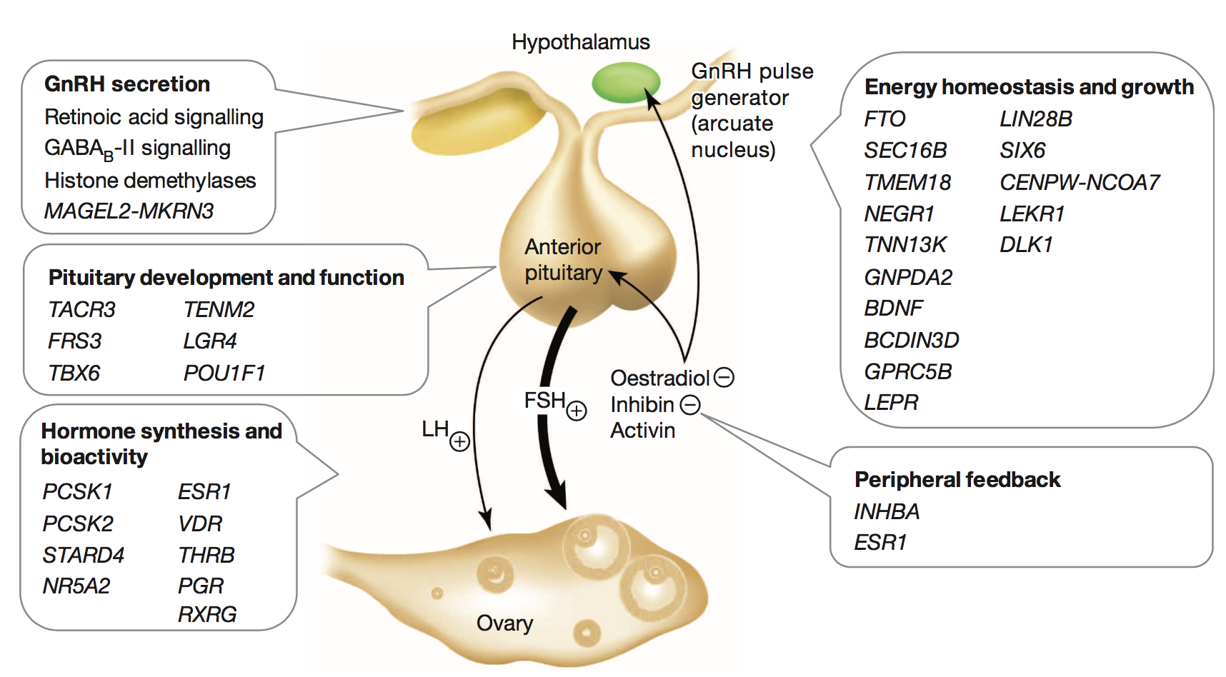
Geni e meccanismi biologici implicati nella comparsa del menarca
Nature 2014 Oct 2;514(7520):92-7

Slide 17
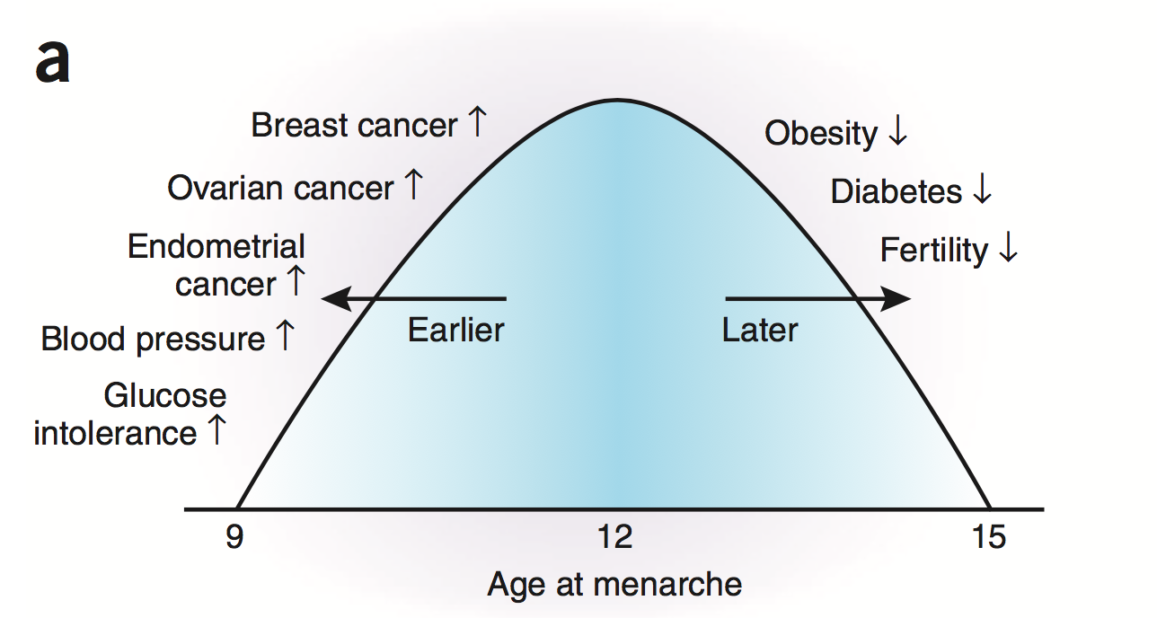
L’età di comparsa del menarca è associata con lo stato di salute
Mortality
Lakshaman et al. JCEM 2009
(Hartge P. Nature Genetics 2009,:637-638)

Slide 18
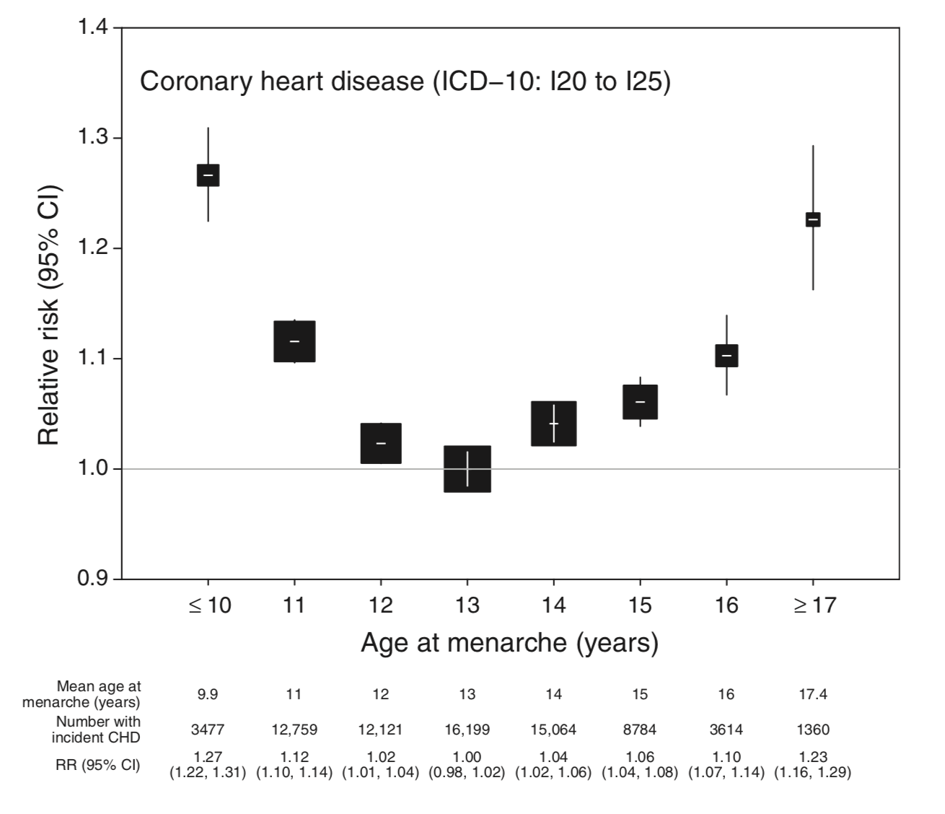
L’età di comparsa del menarca è associata con lo stato di salute
(Canoy D et al.Circulation. 2015;131:237-244)

Slide 19
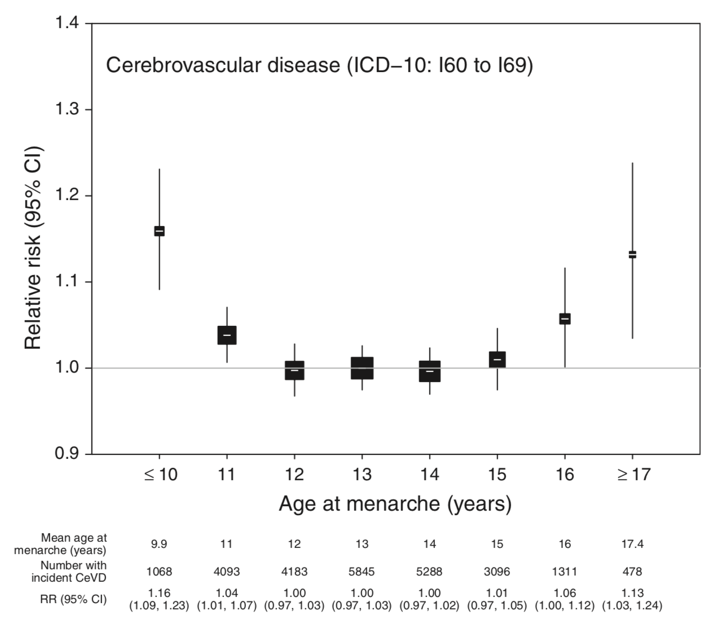
L’età di comparsa del menarca è associata con lo stato di salute
(Canoy D et al.Circulation. 2015;131:237-244)

Slide 20
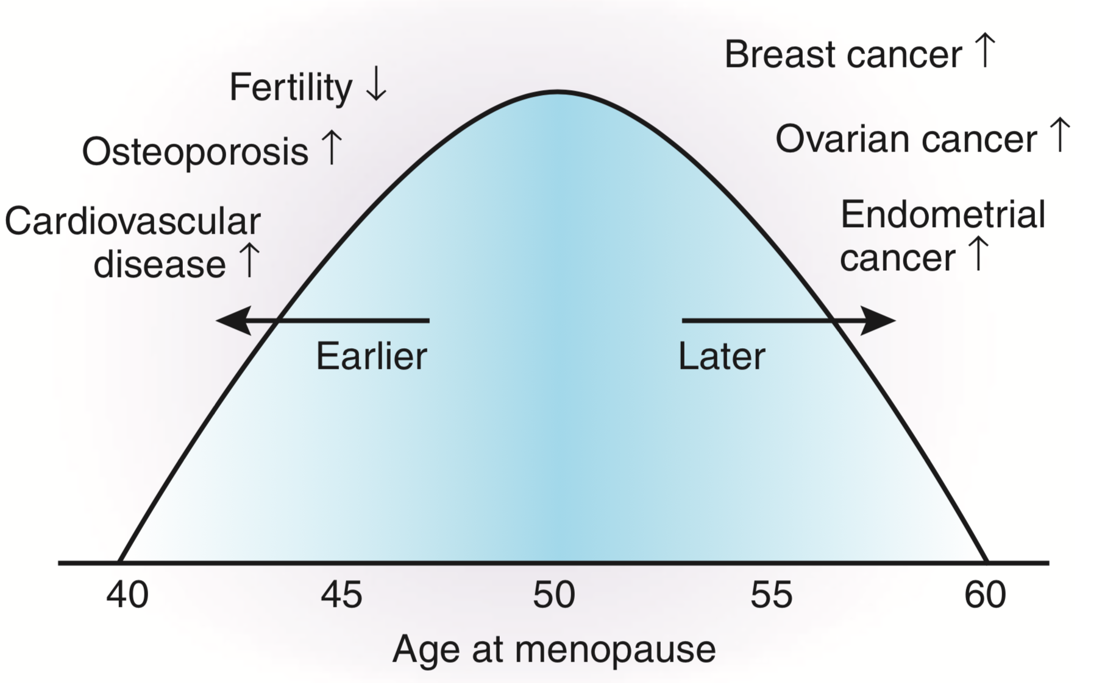
L’età di comparsa della menopausa è associata con lo stato di salute
(Hartge P. Nature Genetics 2009,:637-638)

Slide 21
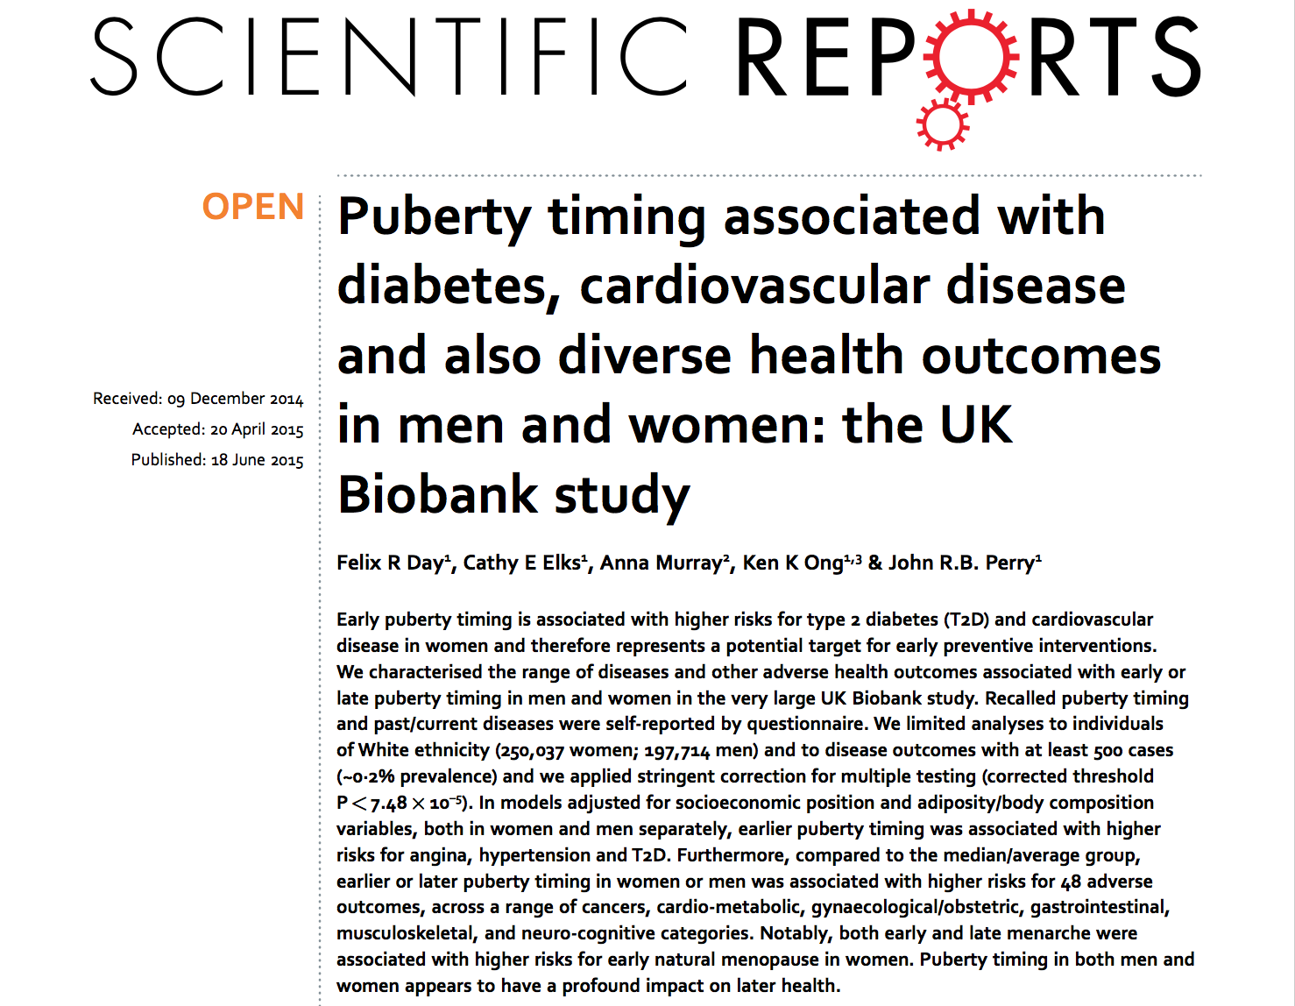

Slide 22
Algoritmi per la valutazione della pubertà

Slide 23
Caratteri sessuali prima degli 8 anni (femmine) o 9 anni (maschi) associati ad avanzamento dell’età ossea e aumento della velocità di crescita
LH, FSH basali, estradiolo/testosterone
Pubertà Precoce
LH puberale con estradiolo pre-puberale o puberale (femmine), testosterone puberale (maschi)
LH pre-puberale
Test di stimolo con GnRH
Pubertà precoce centrale
LH puberale
LH pre-puberale
LH soppresso e picco di FSH
Pubertà precoce periferica
(Adapted from Latronico A.C. et al. Lancet Diabetes Endocrinol Feb 3, 2016)

Slide 24
Pubertà precoce centrale
Familiare
Sporadica
Analisi MKRN3
MRI del SNC
Mutazione con perdita di funzione
Nessuna mutazione
Normale
Lesioni congenite o acquisite
Altri difetti genetici o pubertà precoce centrale idiopatica
Pubertà precoce centrale genetica
Pubertà precoce centrale idiopatica
Pubertà precoce centrale organica
MKRN3_makorin ring finger protein 3 gene
(Adapted from Latronico A.C. et al. Lancet Diabetes Endocrinol Feb 3, 2016)

Slide 25
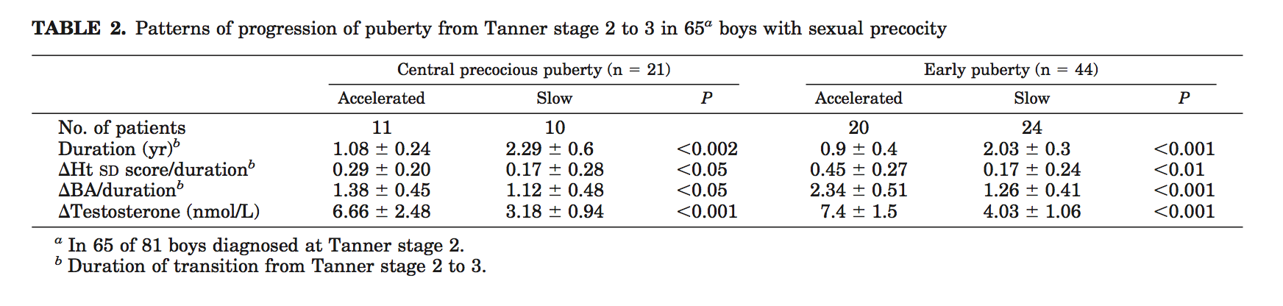
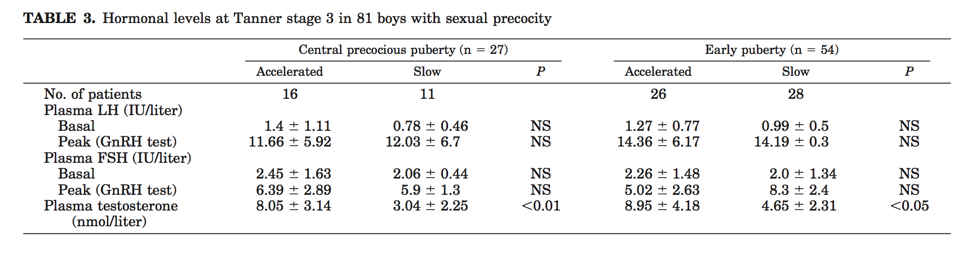
PPC Accelerata o lentamente progressiva
(Lazar L et al. JCEM 2001, 86(9):4127–4132)

Slide 26
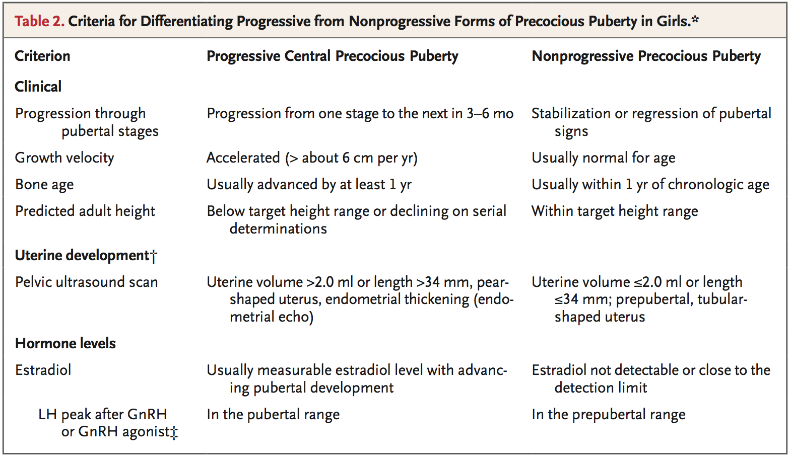
PP Accelerata o lentamente progressiva
(Carel JC and Leger J. New Engl J Med 2008;358:2366-77)

Slide 27
Quando iniziare la terapia con GnRH?
Consensus Statement on the Use of Gonadotropin-Releasing Hormone Analogues in Children, 2009
Criteri clinici
Sviluppo progressivo documentato in un periodo di 3-6 mesi
Età cronologica e criteri psicologici
Nelle femmine prima dei 6 anni (decisione individualizzata 6-8 anni)
Nei maschi prima dei 9 anni
Impatto psicologico, dati non certi
Bambini adottati
I bambini adottati dovrebbero essere trattati in modo non diverso dai non adottati
(Pediatrics 2009;123;752-762)

Slide 28
Quando iniziare la terapia con GnRH?
Consensus Statement on the Use of Gonadotropin-Releasing Hormone Analogues in Children, 2009
Criteri ormonali
LH basale > 0.2 IU/L
LH picco > 5.0-8.0 IU/L al test di stimolo con GnRH
Estradiolo > 3.7 pmol/L (soglia di dosaggio)
Testosterone > 10 ng/dL (soglia di dosaggio)
Ecografia Pelvica
Lunghezza dell’utero 3.4-4.0 cm
Presenza di echi endometriali
Volume ovarico > 3 mL
Imaging del SNC
Maschi e femmine <6 anni richiedono una MRI
Indicazione variabile per le femmine tra i 6 e gli 8 anni
(Pediatrics 2009;123;752-762)

Slide 29
Segni clinici di Ritardo della Pubertà
Storia familiare di PR, storia di malattie croniche, anosmia, anoressia, radioterapia o chemioterapia
Pubertà Ritardata
Indagini di primo livello: velocità di crescita, stadio di Tanner, volume testicolare (m)
Accertamenti: età ossea, LH, FSH, IGF-1, TSH, FT4, testosterone (m)
LH e FSH bassi o normali indicativi di stadio puberale prepuberale o puberale iniziale
FSH elevato
Ipogonadismo ipergonadotropo (5-10% m; 25% f)
Velocità di crescita puberale
Velocità di crescita pre-puberale
Altri esami per causa sottostante: Cariotipo; inibina B (m)
Trattamento con steroidi sessuali
(Adapted from Palmert MR. et al. N Engl J 2012, 366:443-53)

Slide 30
Pubertà ritardata
Storia familiare di PR, storia di malattie croniche, anosmia, anoressia, radioterapia o chemioterapia
Pubertà Ritardata
Indagini di primo livello: velocità di crescita, stadio di Tanner, volume testicolare (m)
Accertamenti: età ossea, LH, FSH, IGF-1, TSH, FT4, testosterone (m)
LH e FSH bassi o normali indicativi di stadio puberale prepuberale o puberale iniziale
FSH elevato
Ipogonadismo ipergonadotropo (5-10% m; 25% f)
Velocità di crescita puberale
Velocità di crescita pre-puberale
Altri esami per causa sottostante: Cariotipo; inibina B (m)
Trattamento con steroidi sessuali
(Adapted from Palmert MR. et al. N Engl J 2012, 366:443-53)

Slide 31
Velocità di crescita puberale
Velocità di crescita pre-puberale
Sospetto diagnostico
Deficit di GnRH o RCCP
(65% m; 30% f)
Ipogonadismo ipogonadotropo
a) funzionale (secondario a malattia cronica, anoressia) (20% m; 20% f)
b) Permanente o ipopiutitarismo (10% m; 20% f)
Valutazioni di II livello
Test GnRH
Test hCG
Inibina B sierica
Test olfattivi
Test genetici
Ulteriori accertamenti per malattie croniche, MRI, PRL
BMI basso
BMI normale
BMI elevato
Diagnosi di II livello
Disordini GI
Ipo-alimentazione
Anoressia
Ipotiroidismo
Iperprolattinemia
Deficit GH
Pan-ipopituitarismo
Eccesso di Gluco-Corticoidi
Ipotiroidismo
(Adapted from Palmert MR. et al. N Engl J 2012, 366:443-53)

Slide 32
Conclusione
Negli ultimi anni le conoscenze sulla fisiopatologia della pubertà e i suoi effetti sullo stato di salute sono aumentate notevolmente ma sono necessari ulteriori approfondimenti.
Gli accertamenti più importanti nello studio della pubertà sono la valutazione dello stadio puberale, la velocità di crescita staturale, i livelli basali di gonadotropine e di steroidi sessuali, le dimensioni dell’utero nella femmina.
La distinzione tra forme di pubertà precoce a lenta o rapida progressione è essenziale per stabilire la necessità della terapia.
L’identificazione dei geni responsabili della comparsa della pubertà e le loro mutazioni aprono nuovi fronti diagnostici e terapeutici.

Slide 33
Grazie per l’attenzione
Notes:
Una conseguenza di questo è che l’uomo può essere considerato un essere altriciale secondario (per scomodare una terminologia presa in prestito dalla antropologia).
Nasce relativamente immaturo (prole inetta)
Maturazione molto lenta (basti pensare che tutti I mammiferi dopo lo svezzamento sono autonomi nel procurarsi il cibo)
Sviluppo del sistema nervos centrale post-natale

